Slide 1
Esiti indagine soddisfaZione a.p.s.p Pinzolo
2016

Slide 2
Prima sezione del questionario
Il Residente di cui riferisce si trova presso l’A.P.S.P. “Centro Residenziale A. Collini”:
Grado di familiarità o parentela con il Residente:
Coniuge (1) 4 15.38%
Nipote (2) 3 11.54%
Nuora/genero (3) 0 0.00%
Figlio/a (4) 12 46.15%
Cognato/a (5) 0 0.00%
Conoscente (6) 0 0.00%
Fratello/sorella (7) 4 15.38%
Amico/a (8) 2 7.69%
Altro 1 3.85%
Da più di un anno (1) 23 88.46%
Da meno di un anno (2) 2 7.69%
Non visualizzato 1 3.85%

Slide 3
Quante volte si reca a fare visita al proprio Residente:
ogni giorno (1) 7 26.92%
ogni settimana (2) 15 57.69%
ogni mese (3) 2 7.69%
meno di una volta al mese (4) 1 3.85%
Non visualizzato 1 3.85%
È a conoscenza che per il Suo congiunto è stato elaborato un Progetto di Assistenza Individualizzato (P.A.I.) dal personale della Casa?
Sì (Y) 14 53.85%
No (N) 10 38.46%
Nessuna risposta 2 7.69
Ritiene importante poter partecipare al P.A.I. del Suo congiunto
Ritiene importante poter partecipare al P.A.I. del Suo congiunto
Sì (Y) 14 53.85%
No (N) 7 26.92%
Nessuna risposta 5 19.23%

Slide 4
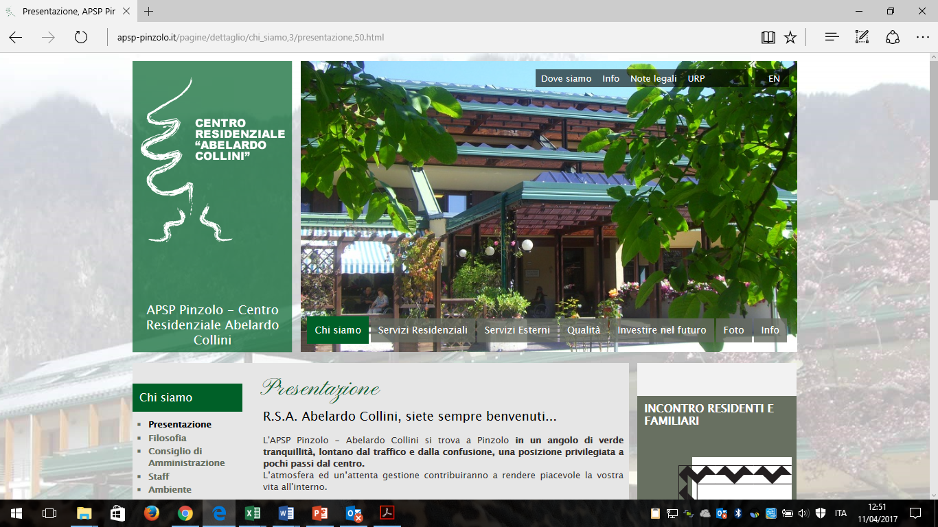
Conosce i contenuti della Carta dei Servizi dell’Ente?
Sì (Y) 8 30.77%
No (N) 12 46.15%
Nessuna risposta 6 23.08%

Slide 5
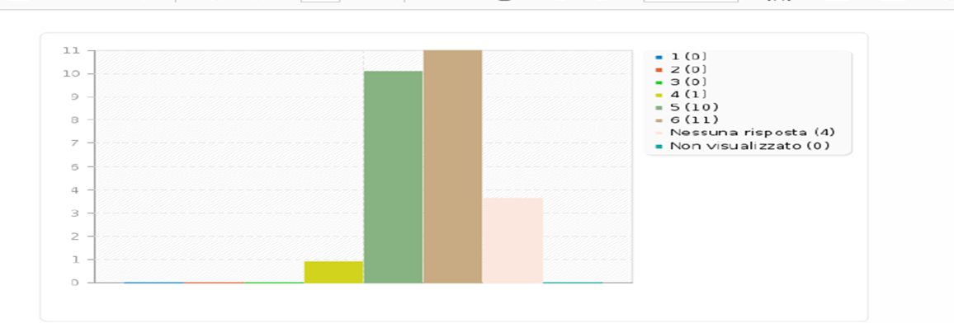
E’ soddisfatto di come il Suo congiunto è stato accolto dal personale

Slide 6
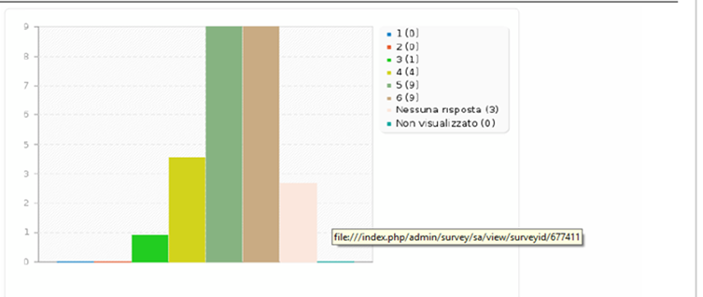
Chiarezza e completezza delle informazioni

Slide 7
AMBIENTE
E’ soddisfatto della funzionalità degli spazi co1 (1) 0 0.00%
2 (2) 0 0.00%
3 (3) 0 0.00%
4 (4) 1 3.85%
5 (5) 9 34.62%
6 (6) 13 50.00%
E’ soddisfatto della pulizia degli ambienti?
4 (4) 1 3.85%
5 (5) 7 26.92%
6 (6) 15 57.69%
Le piace la camera che stata assegnata al suo familiare ?
1 (1) 0 0.00%
2 (2) 1 3.85%
3 (3) 0 0.00%
4 (4) 2 7.69%
5 (5) 9 34.62%
6 (6) 12 46.15%

Slide 8
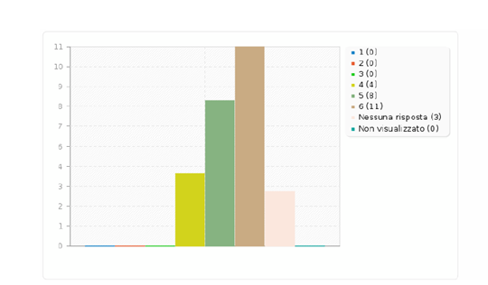
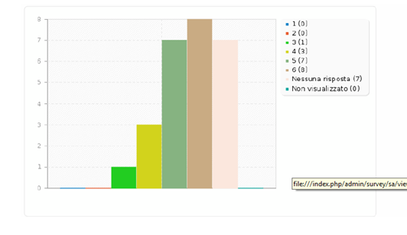
SERVIZI SANITARI
Servizio infermieristico
Fisioterapia

Slide 9
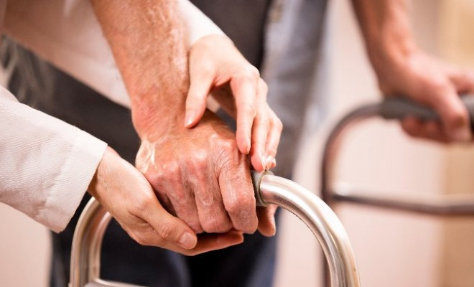
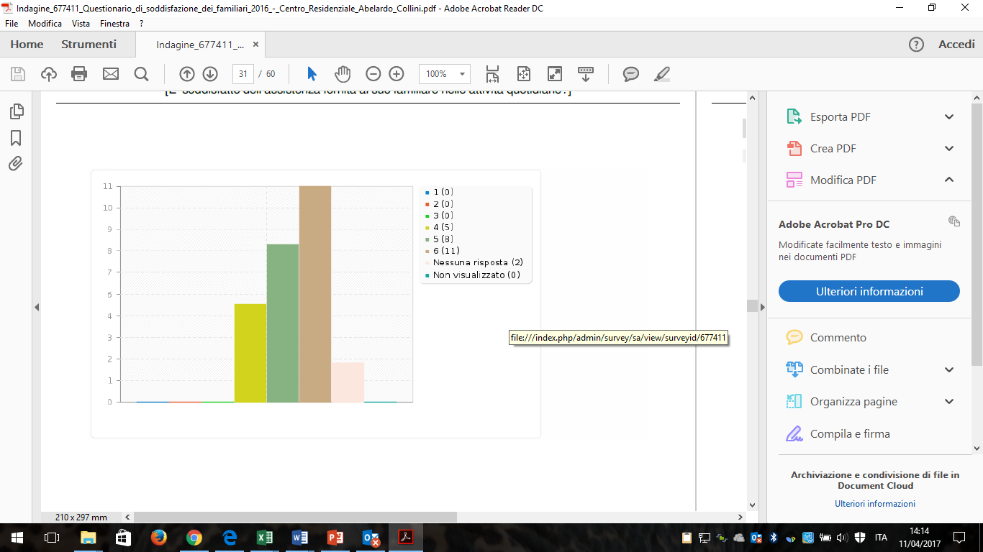
E’ soddisfatto dell’assistenza fornita al suo familiare nelle attività quotidiane?

Slide 10
E’ soddisfatto della gentilezza che il personale le riserva?
1 (1) 0 0.00%
2 (2) 0 0.00%
3 (3) 0 0.00%
4 (4) 2 7.69%
5 (5) 10 38.46%
6 (6) 12 46.15%
E’ soddisfatto dell’intimità/riservatezza serbata al suo familiare durante le attività?
1 (1) 0 0.00%
2 (2) 0 0.00%
3 (3) 0 0.00%
4 (4) 2 7.69%
5 (5) 10 38.46%
6 (6) 11 42.31%

Slide 11



Riteniamo che, ispirandoci al DIRITTO ALLA NORMALITA’, ogni cittadino abbia diritto a curarsi senza alterare, oltre il necessario, le proprie abitudini di vita. E’ soddisfatto rispetto a quanto questa A.P.S.P tuteli tale diritto?
No (1) 0 0.00%
In parte (2) 2 7.69%
Si (3) 21 80.77%

Slide 12
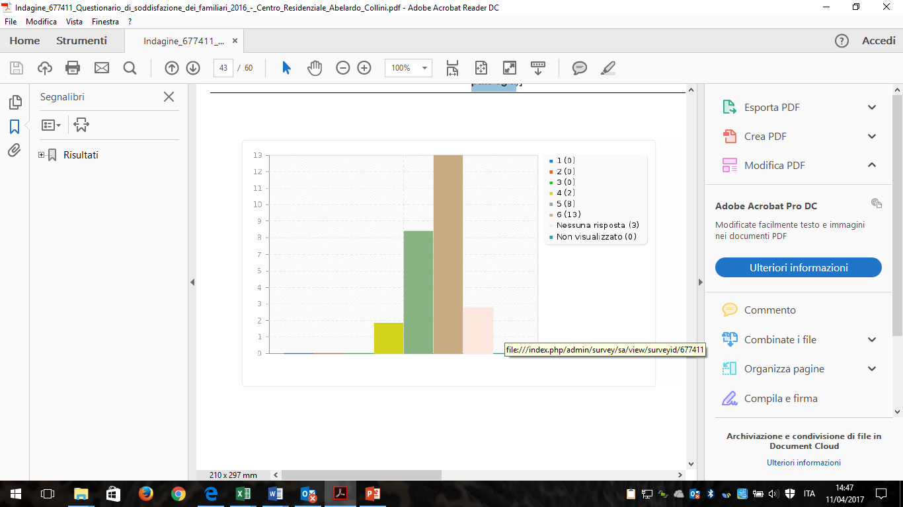
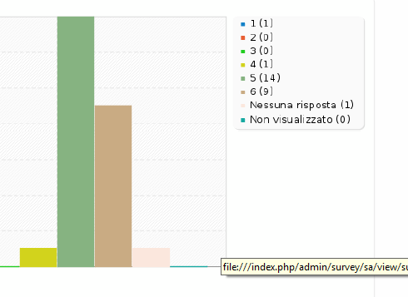
Servizio ristorazione
Quanto è soddisfatto delle alternative proposte al menù quotidiano? (particolari richieste, adattamenti per patologia
E’ soddisfatto del servizio al tavolo?
1 (1) 1 3.57%
2 (2) 0 0.00%
3 (3) 0 0.00%
4 (4) 1 3.57%
5 (5) 10 35.71%
6 (6) 14 50.00%
E’ soddisfatto della varietà dei menu?

Slide 13
Servizio animazione
E’ soddisfatto delle attività che sono organizzate per il suo familiare?
1 (1) 0 0.00%
2 (2) 0 0.00%
3 (3) 1 3.85%
4 (4) 1 3.85%
5 (5) 10 38.46%
6 (6) 10 38.46%
Ritiene che l'organizzazione di queste attività sia adatta al suo familiare?
No (1) 2 7.69%
In parte (2) 7 26.92%
Si (3) 15 57.69%

Slide 14
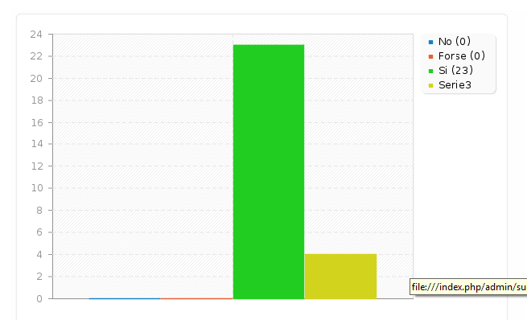
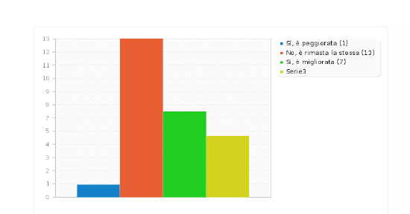
Giudizio complessivo
Negli ultimi due anni, ritiene che la qualità dei servizi offerti sia cambiata?
Consiglierebbe a parenti ed amici questa struttura?

Slide 15


